Slide 1

Strategie BESIP 2021-2030
Informace o stavu přípravy
Mgr. Tomáš Neřold M.A.
Vedoucí Samostatného oddělení BESIP
Ministerstvo dopravy

Slide 2


BESIP v ČR - realita
  Struktura Strategie BESIP 2021-2030
Úvod
Strategické cíle
  Evropa, Česká republika, kraje
Klíčové ukazatele
  Evropa, Česká republika
Strategické pilíře
  Priority + další oblasti; navazující Akční program
Ekonomická hlediska
  Ztráty z dopravní nehodovosti, zajištění financování
Závěry
facebook.com/ibesip twitter.com/ibesip youtube.com/ibesip instagram.com/ibesip www.ibesip.cz
Notes:
Modře označené body jsou v zásadě hotové, zeleně se aktuálně řeší, červené budou následovat.
V tuto chvíli se řeší akční program na úrovni odpovědných subjektů.

Slide 3
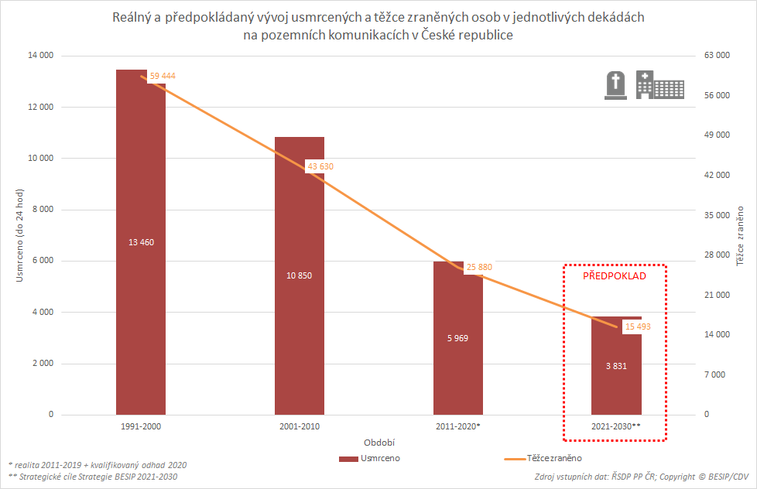
BESIP v ČR - realita
  Strategický cíl - srovnání dekád 1991-2030
Rok 2030: snížení počtu usmrcených i těžce zraněných o 50 % vůči roku 2020
Cíl 2011-2020 byl snížit o 60 % počet úmrtí a o 40 % TZ
realita: Oproti předchozí dekádě
o 45 % méně úmrtí a o 41 % méně TZ
Jde to? 2018 ČR – 62 obětí na milion obyv., Dánsko – 30, Irsko – 31, Švédsko – 32, Španělsko - 39
facebook.com/ibesip twitter.com/ibesip youtube.com/ibesip instagram.com/ibesip www.ibesip.cz

Slide 4
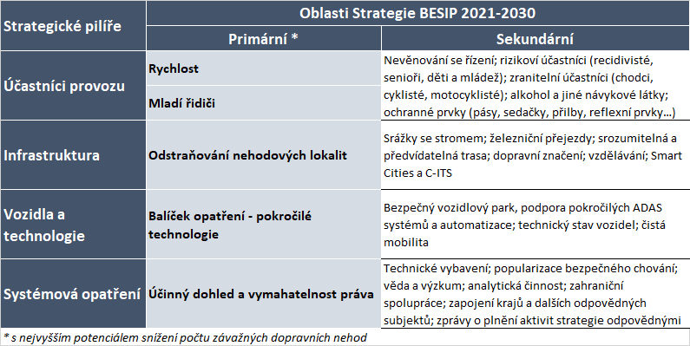
BESIP v ČR - realita
  Priority Strategie BESIP 2021-2030
facebook.com/ibesip twitter.com/ibesip youtube.com/ibesip instagram.com/ibesip www.ibesip.cz
Notes:
Na tyto pilíře navazuje Akční program…

Slide 5
BESIP v ČR - realita
  Harmonogram přípravy Strategie v roce 2020
do 31.1. – návrh Strategie (uzavřít strategické a dílčí cíle, klíčové ukazatele)
do 29.2. – doporučení z výborů Rady vlády k zapracování do Strategie
do 15.3. – dokončení návrhu opatření do Akčního programu Strategie
do 31.3. – zaslat draft Strategie na všechny KÚ k připomínkám a projednání
16.3-30. 4. – projednání Strategie na všech krajích (+ obce, zástupci policie, SÚS, neziskové organizace atd.) se zástupci MD a CDV
1.4.-30.4. – zapojení široké veřejnosti do přípravy Strategie na krajích, PR, média
1.5.-31.5. – zapracování připomínek z krajů a obcí, finalizace Strategie
10. 6. – předání finální podoby Strategie na sekretariát Rady vlády
facebook.com/ibesip twitter.com/ibesip youtube.com/ibesip instagram.com/ibesip www.ibesip.cz

Slide 6
Mgr. Tomáš Neřold M.A.
+420 602 632 176
tomas.nerold@mdcr.cz

